Slide 1
RAPORT DE EVALUARE a activitatii metodice a invatatorilor
Prin activitataea desfasurata ,in anul scolar 2010/2011,in cadrul Comisiei Metodice,invatatorii din scoala noastra au demonstrat multa seriozitate, responsabilitate,daruire si profesionalism.
Pentru a face dovada acestora, amintim:
I.Proiecte educationale elaborate, prezentate si derulate de catre colegii nostri invatatori, in cursul anului:

Slide 2
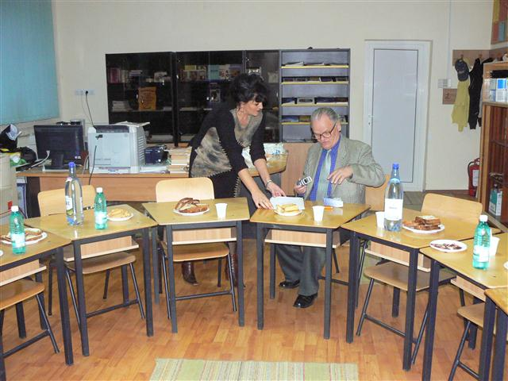
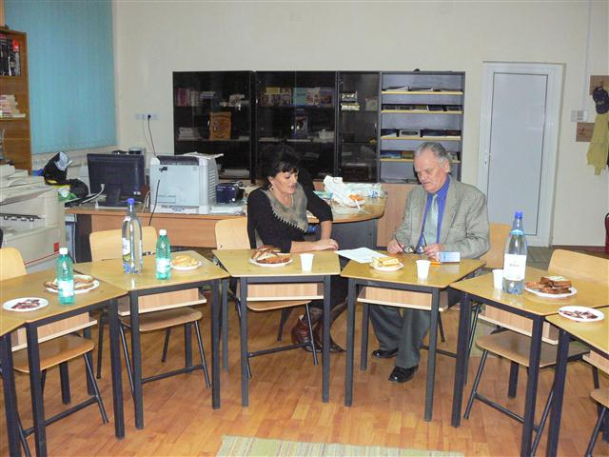
1.Educatie pentru dezvoltarea personala-comunicarea “Vraja cuvintelor”-coordonatori: inv.Moldovan Raveca , prof. Szasz Carmen ,Podaru Aurel-presedinte Club Saeculum-colaborator

Slide 3
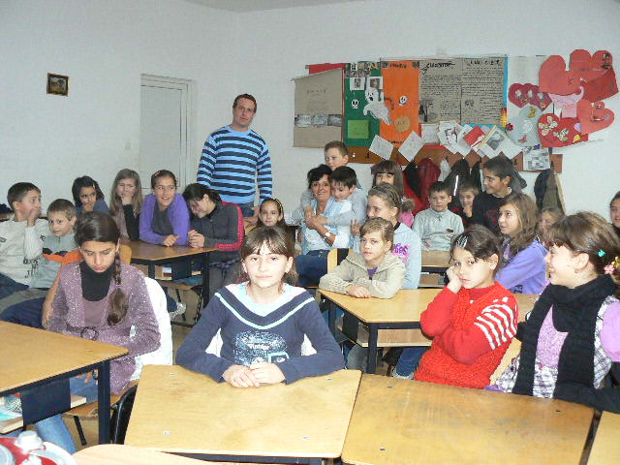
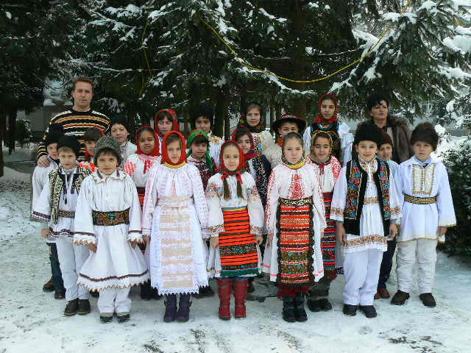
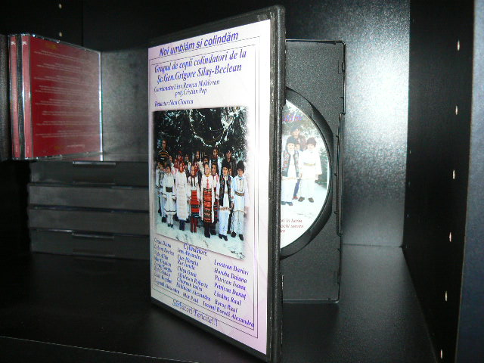
2.,,Sunt roman “-coordonatori inv. Moldovan Raveca, prof. Pop Cristian

Slide 4
3.,,Prietenii naturii”-coordonatori prof. inv. pr. Cotutiu Viorica si prof. Hort Angelica (CSEI Beclean)
4. ,,Pro Natura”- coordonatori prof. inv. pr. Cotutiu Viorica si prof. Cailean Laura ( CSEI Beclean)
5.,,Copiii, biserica si colindele”- coordonatori prof. inv. pr. Cotutiu Viorica si prof. Baci Mirela si preot Zimveliu Doru

Slide 5
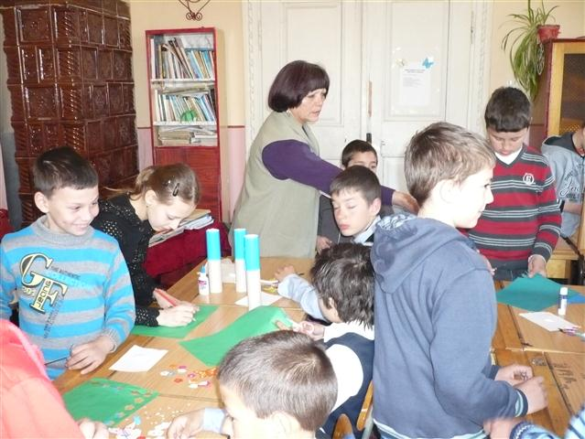
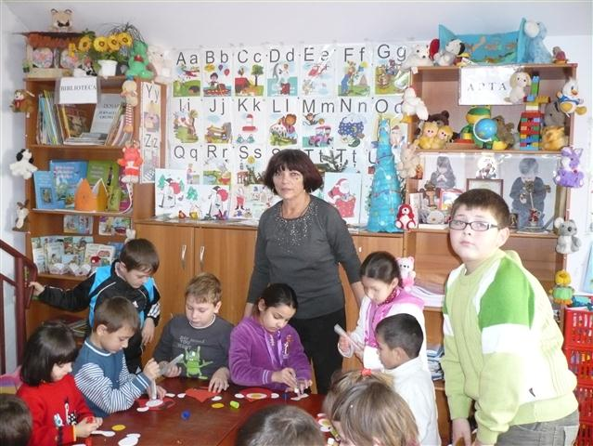
6.,,Copil ca tine sunt si eu”-coordonator prof. inv. pr. Fodor Eugenia, prof. Silvesan Tatiana (CSEI Beclean)

Slide 6
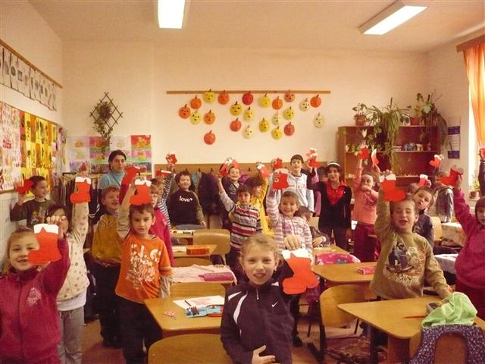
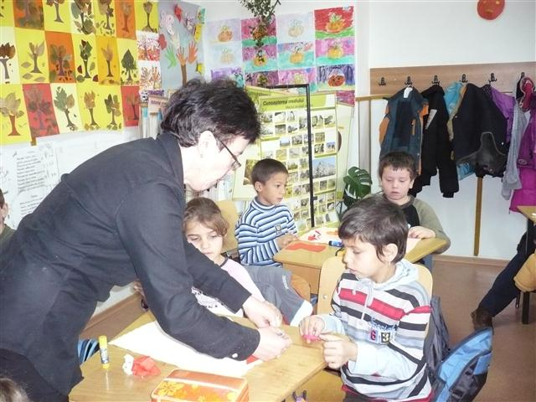
7,,Anotimpurile copilariei”-coordonat de prof. înv. primar Seserman Veturia şi prof. Silveşan Tatiana.

Slide 7
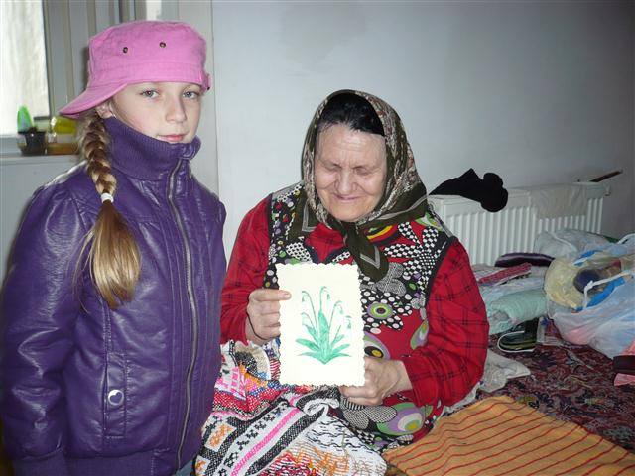
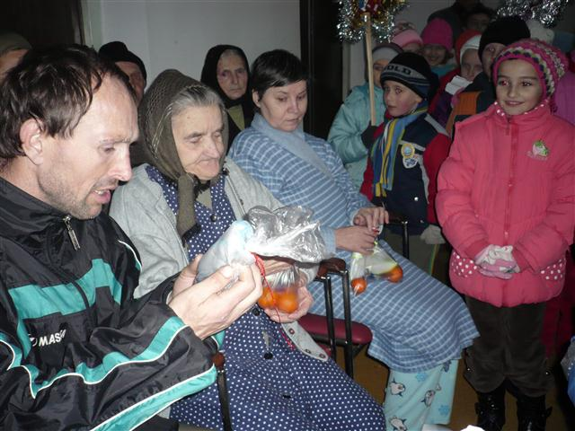
8.,,Daruind esti mai bun”- coordonator prof. inv. pr. Seserman Veturia, inst. Cristea Ileana

Slide 8
9.,,Ziua Pamantului”-coordonator prof. inv. pr. Seserman Veturia, inst. Cristea Ileana
10. "MÂINI DIBACE"; Coordonatori-prof. înv. primar Seserman Veturia,prof. Mureșan Radu (Clubul Elevilor Beclean)
11.,,Azi prescolari, maine scolari”-coordonatori prof. pr. Cotutiu Viorica si ed. Bolog Garifita

Slide 9
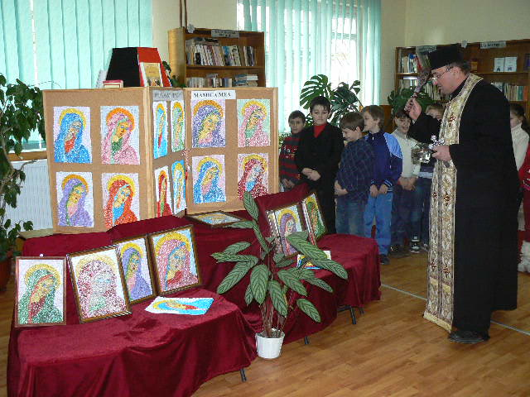
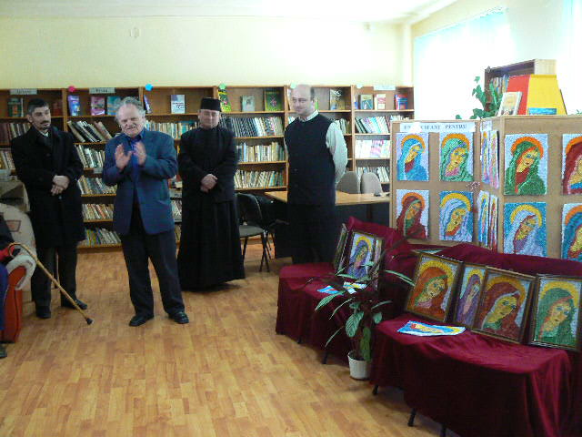
12.Parteneriat: “Sub ocrotirea Maicii Domnului, pășim în postul Sfintelor Sărbători de Paște" Coordonatori: Clasa a II-a A, înv. Raveca Moldovan, Biserica ortodoxă nr.1 Beclean, preoți Cherhaț Vasile și Adrian, Clubul Saeculum Beclean, președinte Aurel Podaru

Slide 10
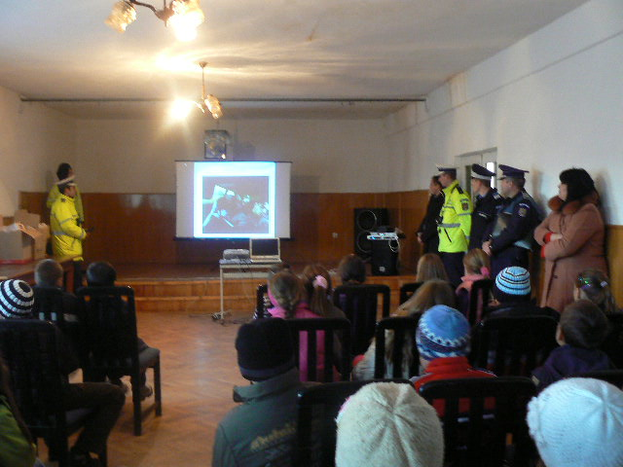
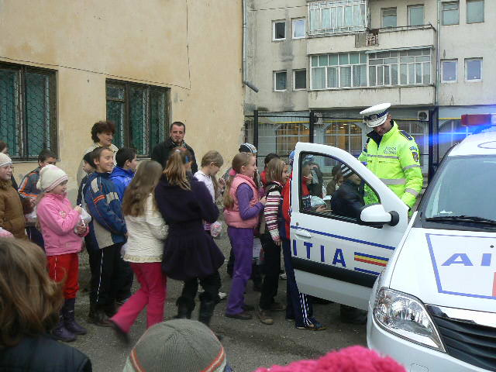
13.,,Politia si scola umar la umar”-parteneriat Sc. Gen. Grigore Silasi, Sc. Gen. Coldau, Sc. Gen. Beclenut si Politia orasului Beclean

Slide 11
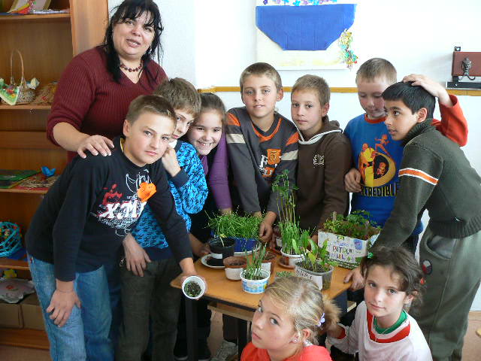
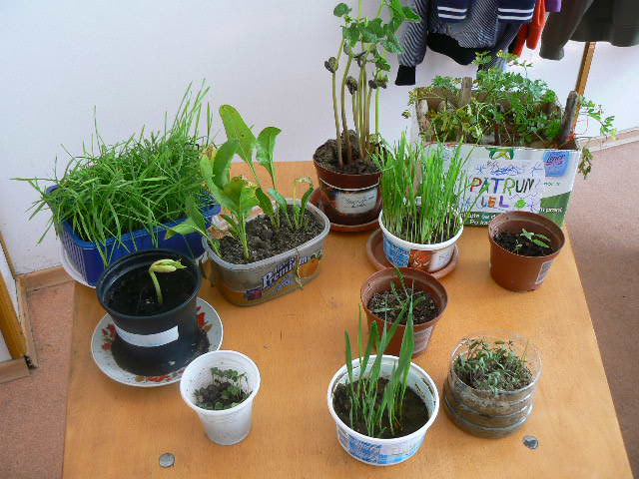
II.Lectii demonstrative, folosind metode moderne, desfasurate in CDI-ul scolii si sala de clasa
-Stiinte ,,Primele mele plantute” cls. a IV-a B inv. Marcu Adina

Slide 12
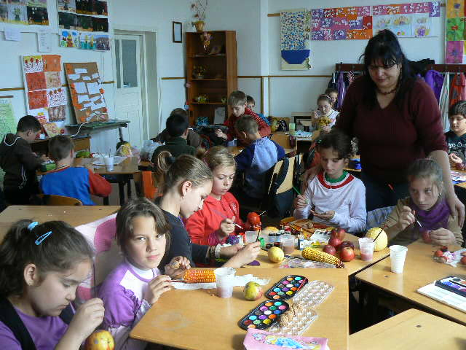
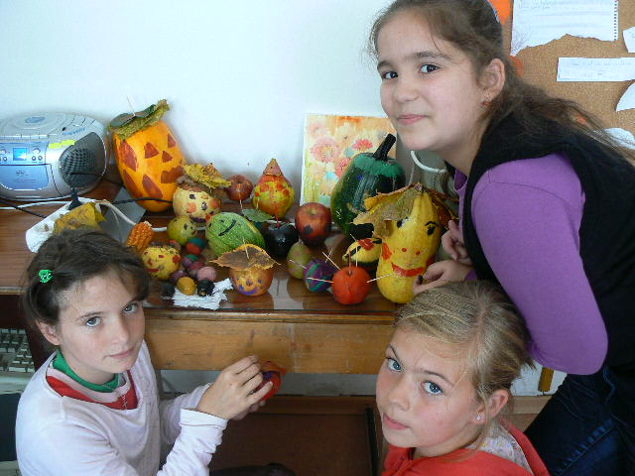
-Educatie plastica “Culorile toamnei”-cls a IV-a B inv. Marcu Adina

Slide 13
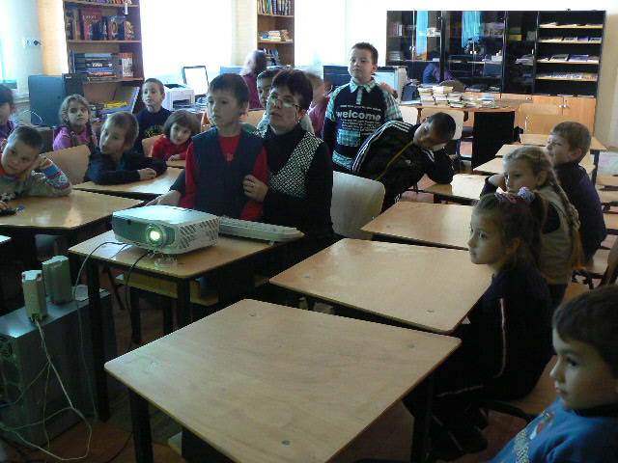
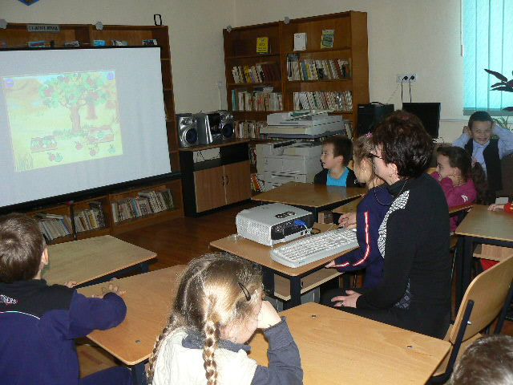
-Cunoasterea mediului “Activitatile oamenilor toamna”-cls. I B inv. Seserman Veturia

Slide 14
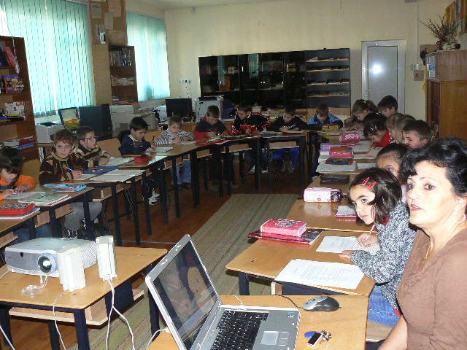
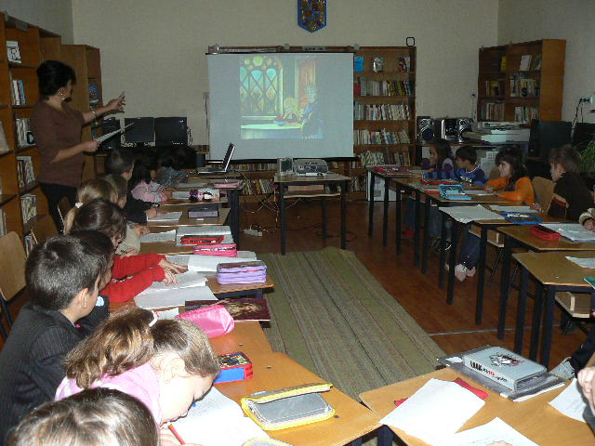
-Limba romana “In cautarea Gerdei din Craiasa Zapezii de H. Ch. Andersen cls. a II-a A inv. Moldovan Raveca

Slide 15
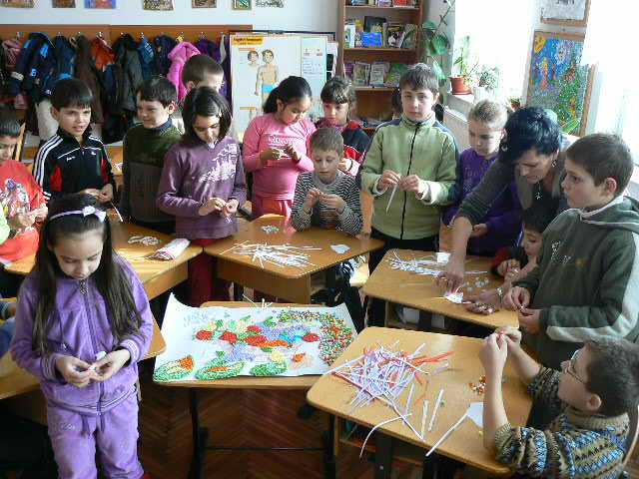
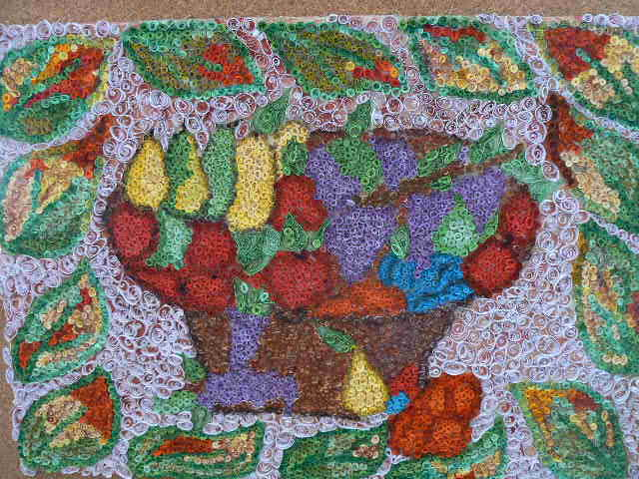
-Abilitati practice ”Cosul cu fructe” cls. a II-a A inv. Moldovan Raveca

Slide 16
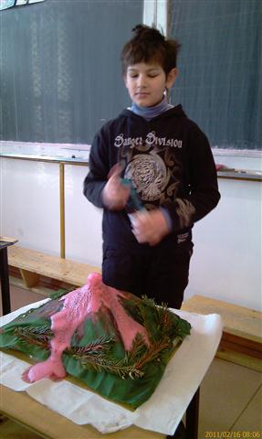
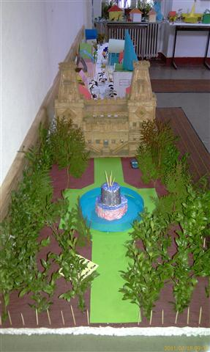
-”Proiectele elevilor” cls. a IV-a B inv. Marcu Adina

Slide 17
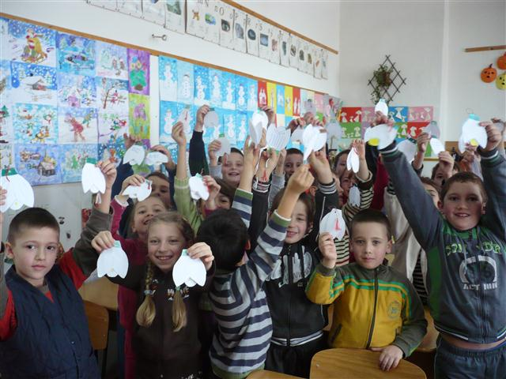
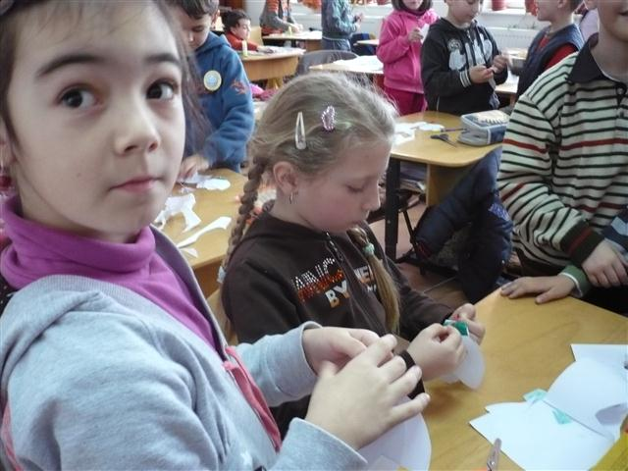
-Abilitati practice “O primavara frumoasa” cls. I B inv. Seserman Veturia

Slide 18
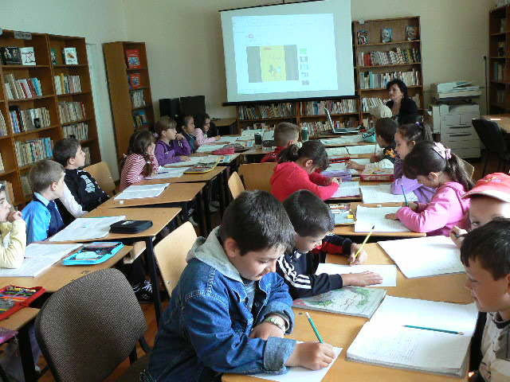
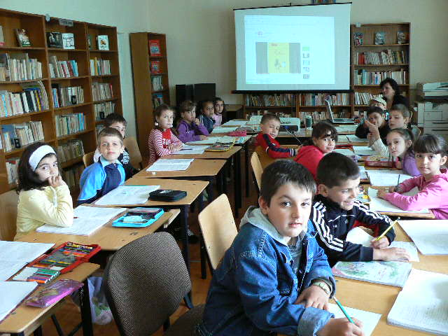
-Limba si literatura romana “Apolodor” de Gellu Naum cls. a II-a A inv. Moldovan Raveca

Slide 19
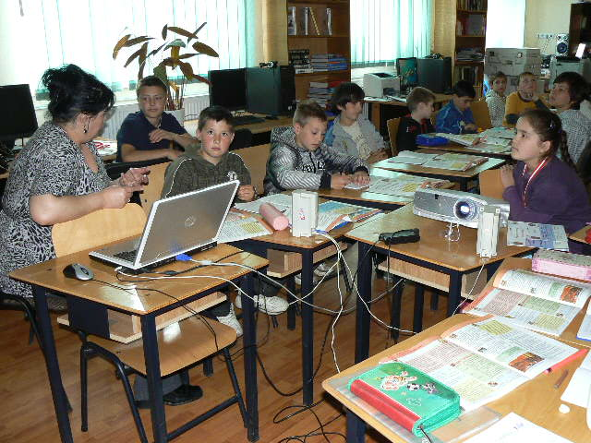
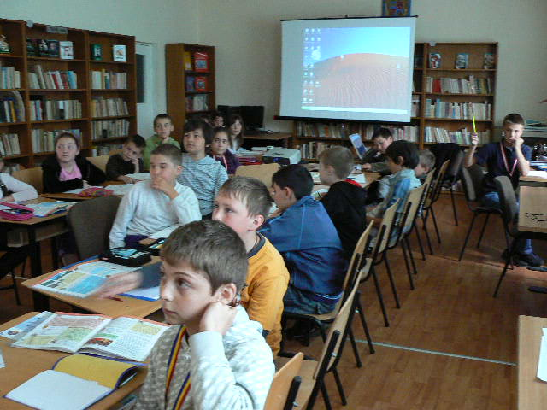
-Educatie civica “O adevarata societate democratica” cls a IV-a B inv. Marcu Adina

Slide 20
III. Rezultate deosebite obtinute la concursuri nationale si internationale:
Evaluare in educatie
- etapele I –a ,a II-a si a III-a, matematica si romana-medalii de aur ,argint si bronz au obtinut elevi din :
-cls. a II-a A (26medalii), a II-a B (14 medalii), a III-a A ( 13 medalii), a III-a B ( 9medalii), a IV-a B (22medalii)
- etapa finala matematica
-a II-a A (3 elevi intre 56 si 73p), a II-a B (3 elevi intre 60 si 73p), a IV-a B (4elevi intre 50 si 60p), a III-a B (un elev 34p)
- etapa finala romana
-cls. a II-a A (8elevi- intre 77 si 95 puncte ), a II-a B (4 elevi intre 55 si 92p), a III-a A(4 elevi intre 74 si 87p), a III-a B (4 elevi intre 55 si 82p), a IV-a B ( 6elevi intre 70 si 80p)
Concurs national - creatie plastica “Toamna mandra darnica”-locul I,II si III au obtinut elevi din toate clasele primare
Concurs national –creatie plastica “O ce veste minunata”-locul I,II ,III si MENTIUNI-elevi de la toate clasele primare

Slide 21
Concurs international – creatie plastica "Odata ca niciodata"- locul I, II si III- elevi din clasele a II-a A si aIV-a B (inv. Moldovan Raveca si Marcu Adina)
Concurs national de creatie plastica “Romania – o tara de floare”- locul I si MENTIUNE - elevi din cls.I B si IIB (inv. Seserman Veturia si Blaga Margareta)
Concurs national de creatie plastica “Magia toamnei”- premiul I si III – elevi din clasa IB si IIB (inv. Seserman Veturia si Blaga Margareta)
Concurs national “Cultura romaneasca in context european”-colaj – premiul I cls.IB, inv.Seserman Veturia
Concurs de recitare ”KANYADI SANDOR”- premiul II – cls IIC, inv. Ola Ioan

Slide 22
Concurs de recitare “Vidam Versek Versmondo”- premiul III, cls. IIC inv. Ola Ioan
Concurs national “Bucuriile primaverii”- colaj – premiul II - elevi din cls. IB inv. Seserman Veturia
Concurs interjudetean “Chipul mamei”- pictura - MENTIUNE
elev din cls. IB inv. Seserman Veturia
Concurs national “Martisorul primaverii”- pictura – locul I,II si III-elevi din cls.IB inv. Seserman Veturia
Concurs national ”Media Kinder”- de cultura generala -100p. 3 echipe din cls. aII-a A inv. Moldovan Raveca si 3 echipe cls a II-a si a III-a Coldau inv. Fodor Eugenia

Slide 23
Concurs national “Micul matematician”- rezultate peste 90 puncte:
.cls. II A 100p. - 7elevi, 95p. - 2elevi, 90p. - 2elevi
.clsII B 100p. - 3 elevi; 90 p. – un elev
.cls. III A 100p. - 5 elevi; 90p. - 5elevi
.cls.III B 96p. - 6elevi
.cls.IV B 100p. - 5elevi; 92p. - un elev
Concursul Cangurasul ,,In lumea povestilor,, si ,,Cangurasul matematician,, :
.cls.I A excelent - 4elevi excelent-5elevi
.cls.IB excelent -11 elevi excelent-10elevi;f.bine-4elevi
.cls.aII-a A excelent -12elevi excelent-5elevi;
.cls. aII-a B excelent -4 elevi;
.cls. aIV-a B excelent - 5 elevi

Slide 24
IV. Aparitii in presa locala si judeteana
- Mesagerul ,8.11.2010 articolul OMENIE (inv. Moldovan Raveca - un gest umanitar)
-Rasunetul ,9.03.2011 articolul “ALTCEVA,ALTFEL…”
(expozitia de icoane a inv. Moldovan Raveca)
- Mesagerul,15 04.2011 articolul “MICI,CU SUFLETE MARI (initiativa umanitara inv. Seserman Veturia si Cristea Ileana)

Slide 25
V. Referate pe teme stabilite la inceputul anului scolar,bine intocmite si dezbatute in cadrul Comisiei Metodice:
”Proiectul –modalitate alternativa de evaluare la Limba romana “ intocmit de inv. Blaga Margareta;
”Reactia si raspunsul copilului cititor “ , inv.Matyas Ildiko si inv. Ola Ioan;
“Asigurarea corelatiei CITIT-SCRIS –conditie a formarii deprinderilor grafice si ortografice” ,inv. Diugan Vasile;
“Conditii de educare a creativitatii la scolarul mic”,inv. Sasarman Valerie;
“Metode si tehnici de cunoastere a elevilor” ,inv. Bratan Maria
“Invatarea diferentiata” ,inv. Moldovan Nicoleta

Slide 26
VI. Intalniri lunare cu parintii, conform planificarilor pentru diferite dezbateri pe baza de:
a)lectorate:
”Puterea de a fi pozitiv”- dezbatere la cls. aII-a A inv. Moldovan Raveca
“Rolul parintilor in obtinerea succesului scolar”- dezbatere cls. a-IV-a B inv. Marcu Adina
“Optimizarea comunicarii dintre parinti si elevi”- dezbatere cls. aII-a A inv. Moldovan Raveca
“Dragostea excesiva si asprimea excesiva - doua extreme” cls. IV B inv. Marcu Adina

Slide 27
b) chestionare aplicate parintilor - prin care s-a urmarit:
- rolul parintilor in obtinerea succesului scolar de catre elevi - Inv. Marcu Adina
- interesul/dezinteresul parintilor fata de locul in care invata copilul,aportul lor personal pentru buna desfasurare a vietii scolare – inv. Moldovan Raveca
- felul in care parintii se implicain procesul istructiv-educativ; felul in care gestioneaza timpul liber al copiilor, felul in care ii antreneaza in activitatile zilnice, modul de organizare a fiecarei zile din saptamana - inv. Stupinean Melania
- legatura dintre parinti-copii,modul in care se implica in dezvoltarea lor intelectuala –inv. Seserman Veturia
VII.Teste de evaluare: initiala, sumativa si finala-intocmite de catre fiecare invatator, cu obiective si itemi conform standardelor de performanata

Slide 28
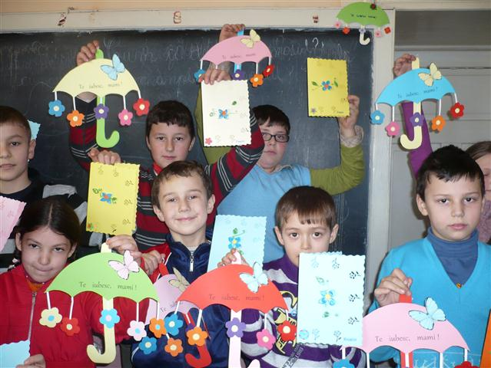
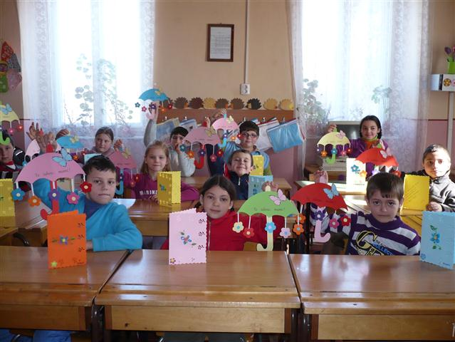
VIII. Drumetii, excursii si serbari scolare organizate de invatatoarele de la scoala noastra si structuri, cu toate clasele pe care conduc :
- Serbari de 8 Martie - inv. Fodor Eugenia, Moldovan Raveca, Marcu Adina, Stupinean Melania
COLDAU

Slide 29
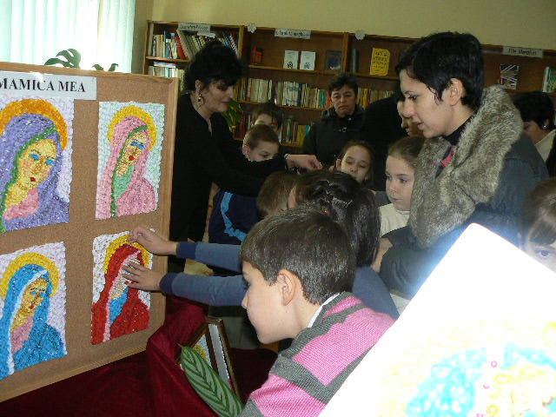
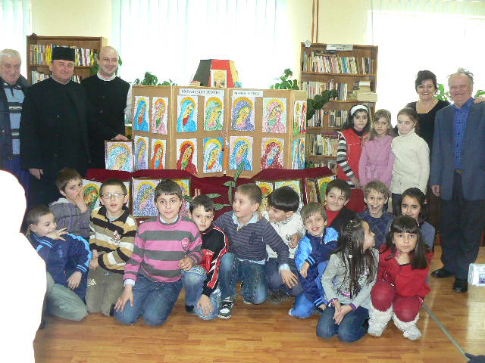
“ “Un dar sfant
pentru maicuta
mea”

Slide 30
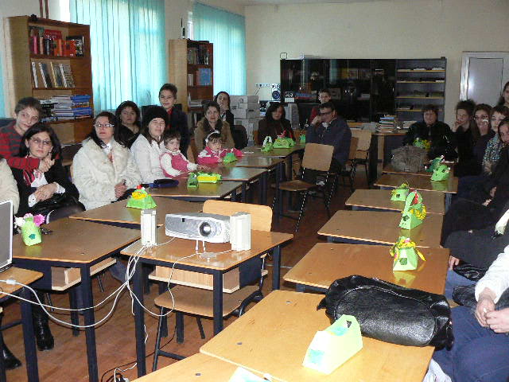
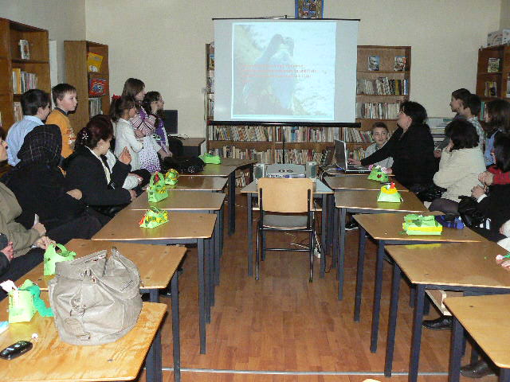
“Mama esti icoana
din coltul meu de
Rugaciune”

Slide 31
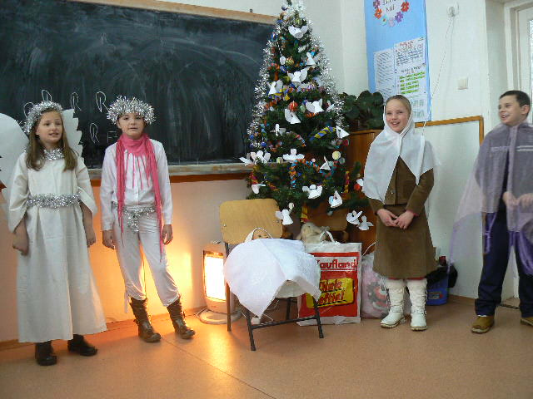
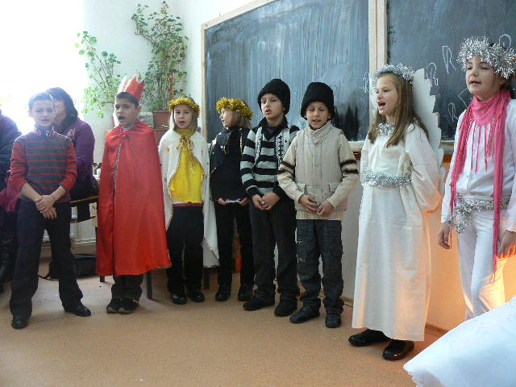
“Serbari de Craciun”-inv. Cotutiu Viorica, Sighartau Rozalia, Moldovan Nicoleta,Fodor Eugenia

Slide 32
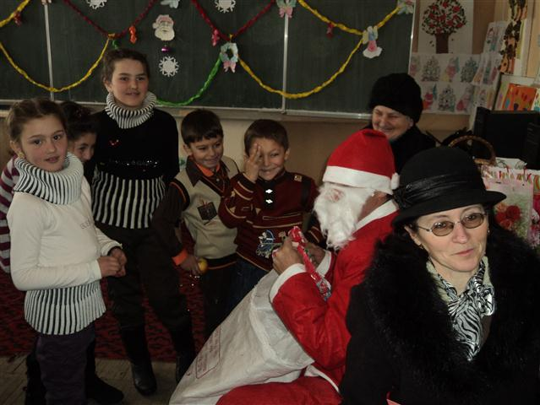
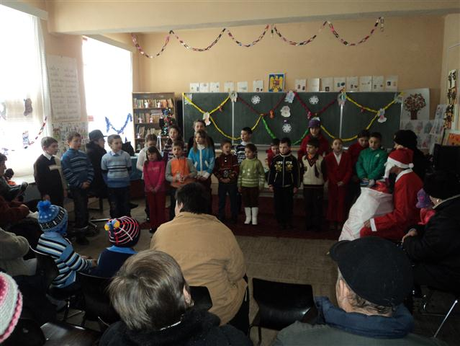
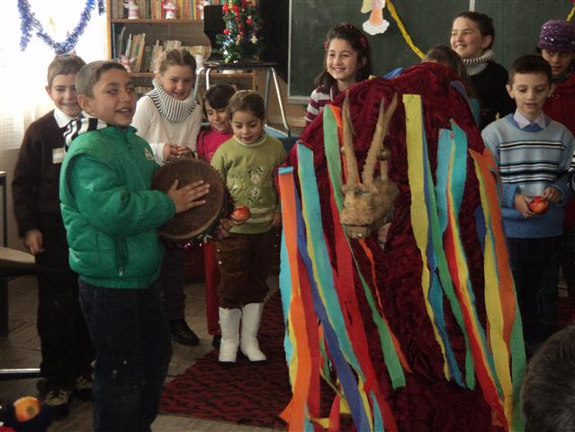
FIGA

Slide 33
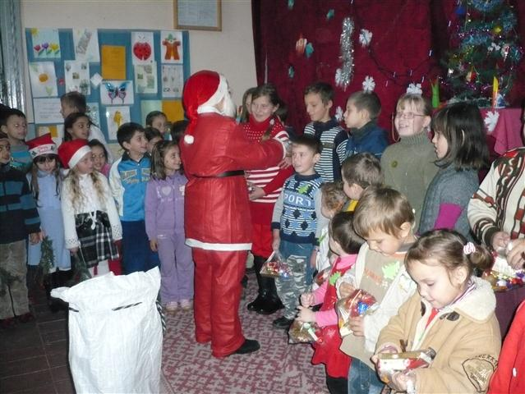
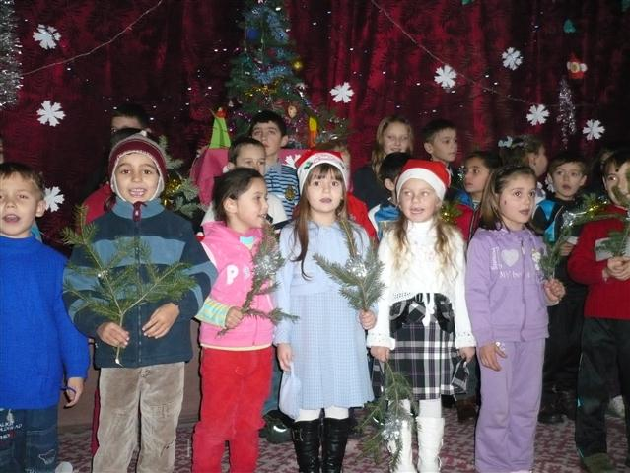
COLDAU

Slide 34
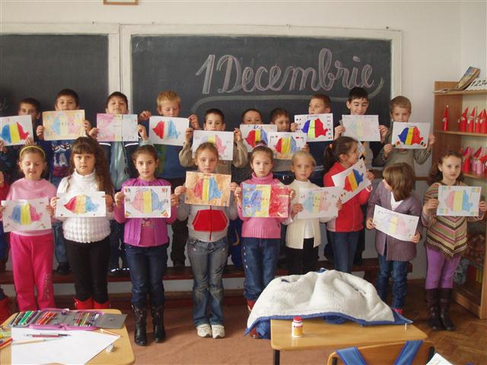
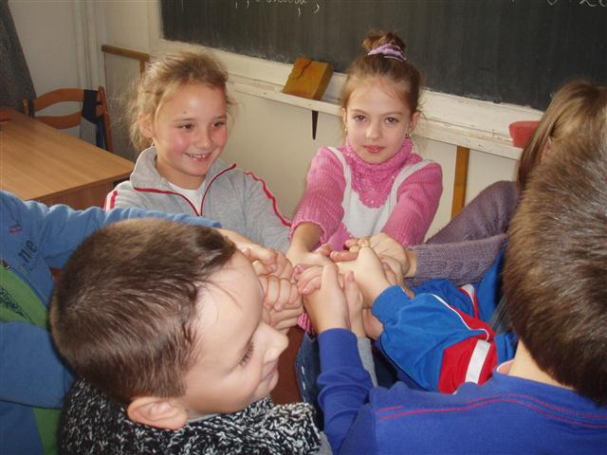
-Ziua Nationala a Romaniei-eveniment marcat de inv. Blaga Margareta

Slide 35
In materialul prezentat,s-ar fi putut sa se fi strecurat greseli sau omisiuni ,pentru care imi cer scuze si va rog a mi le aduce la cunostinta !
Material intocmit de:
Responsabil C.M. invatatori
inv.MOLDOVAN RAVECA

Slide 36
Felicitari invatatorilor pentru intreaga activitate desfasurata si un an nou scolar plin de impliniri !

